Slide 1
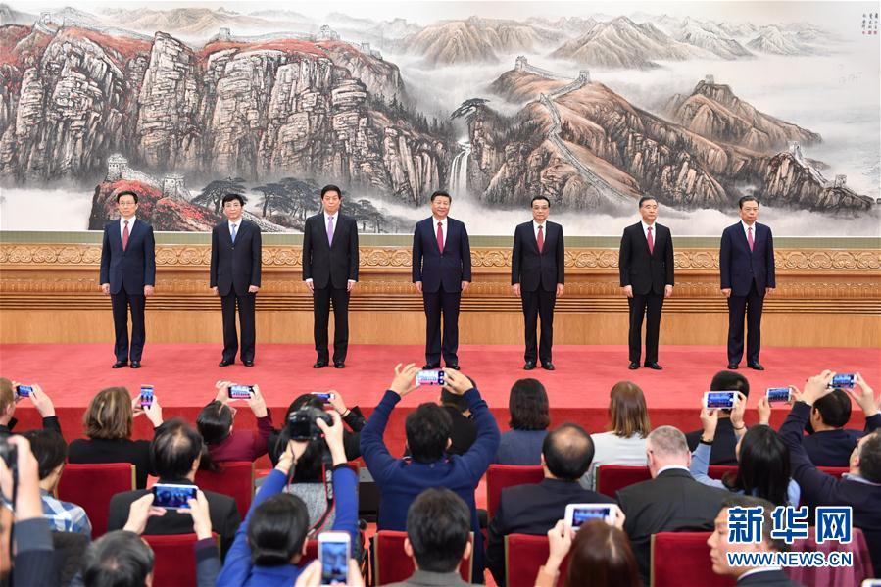
中国梦
10月18日，十九大在北京召开。大会主题是“不忘初心，牢记使命，高举中国特色社会主义伟大旗帜，决胜全面建成小康社会，夺取新时代中国特色社会主义伟大胜利，为实现中华民族伟大复兴的中国梦不懈奋斗。”

Slide 2
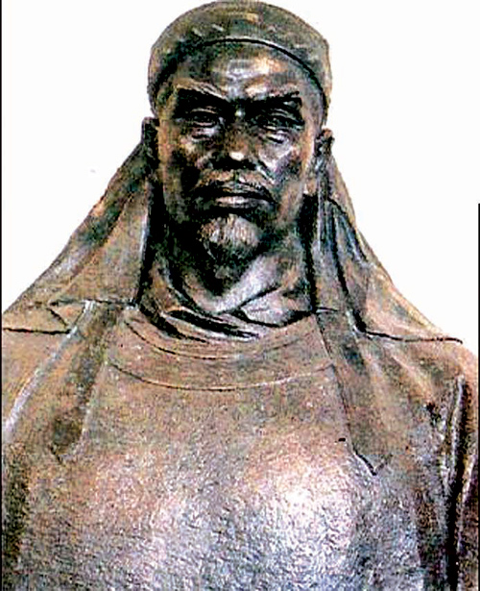
第四单元 内忧外患与中华民族的奋起
第13课 太平天国运动
“天国梦”
课标要求：了解太平天国运动的主要史实；
认识农民起义在民主革命时期的作用和局限性

Slide 3
天国梦起
天国梦兴
天国梦筑
天国梦碎
天国梦思

Slide 4
基 础 梳 理
第一篇章 天国梦起

Slide 5
【合作探究 读史有得】
材料一：鸦片战争后,中国白银大量外流、银价激涨，洋货涌入导致传统手工业破产，巨额赔款加重人民负担，所以有史学家评价说：太平天国运动是“鸦片战争炮声的回声”。
外因：西方列强侵略，加重人民负担；
激化
根本原因
材料二:清政府为了支付战争赔款和军费开支，极力搜刮，加捐加税。官府常抓人，毒打交不起税的人。1843至1850年规模较大的群众暴动有70余起，遍及十几个省。
内因:清政府腐败统治，阶级矛盾激化；
激化
直接原因
材料三：1846年——1850年,两广地区水、旱、虫灾不断，广大劳动人民陷于饥饿和死亡的困境。
诱因：连年不断的自然灾害；
根据材料并结合教材，归纳太平天国运动爆发的原因有哪些？

Slide 6
【合作探究 读史有得】
材料四： 洪秀全，广东花县人，屡试不第后，受宣传基督教的小册子《劝世良言》的影响，于1843年创立了拜上帝会。为了宣传拜上帝教，洪秀全把西方基督教教义、中国儒家大同思想和农民的平均主义思想结合起来，提出平等、公有、互助口号，倡导建立“大同”社会，吸引了大量民众。冯云山加入拜上帝会并积极传教，在紫荆山等地区发展了万余会众，并逐渐形成了以洪秀全为首的由杨秀清、冯云山、萧朝贵、韦昌辉、石达开等人组成的领导核心。
据材料和教材，归纳太平天国运动的爆发具备什么条件？
思想组织条件：创立拜上帝会，宣传拜上帝教，并形成领导集团。

Slide 7
基 础 梳 理
第二篇章 天国梦兴

Slide 9
北
伐
北伐、西征、破江北、江南大营，太平天国达到全盛。
定都天京，标志着太平天国建立了与清王朝对峙的政权。
西 征
1853.1攻克武昌
1853.3定都天京《天朝田亩制度》
1852.9长沙之战 西王萧朝贵牺牲
1852.4全州之战 南王冯云山牺牲
1851.9永安建制 东王-杨秀清、西王-萧朝贵-、南王-冯云山、北王-韦昌辉、 翼王-石达开
1851.1广西桂平县金田起义标志太平天国运动兴起

Slide 10
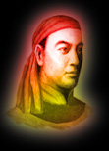
永安建制
杨秀清
萧朝贵
冯云山
韦昌辉
石达开
东王
西王
南王
北王
翼王

Slide 11
基 础 梳 理
第三篇章 天国梦筑
建国纲领
《天朝田亩制度》
“大同社会”
“四有二无”
治国方案
《资政新篇》
“按照资本主义方案建设天国”

Slide 12
一、《天朝田亩制度》
互 动 探 究
【合作探究 读史有得】
材料一 ： “凡分田照人口，不论男妇，算其家口多寡，人多则分多，人寡则分寡···凡天下田，天下人同耕···无处不均匀，无人不饱暖。 ”——“四有二无”
材料二：根据“人人不受私，物物归上主”的原则，规定每户留足口粮，其余归圣库。 —— 据《天朝田亩制度》
请思考：
1.材料一主要解决的核心问题是什么？反映了农民怎样的迫切要求？
要求摆脱地主阶级剥削，废除地主土地所有制度，建立农民土地所有制的强烈愿望。
2.材料二中，产品是如何分配的？试想农民的态度是怎样的？“无处不均匀”的理想社会能否实现？为什么？

Slide 13
《天朝田亩制度》评价：
反封建
革命性
否封地主
土地所有制
平分土地
圣库制度
空想性
落后性
无法实施
绝对平均
公有制
小农经济
革命性：反映了农民要求废除封建土地所有制，获得土地的强烈愿望,是几千年来农民反封建斗争的思想结晶。
空想性：绝对平均主义，严重脱离实际，只能是空想。
落后性：将小农经济作为追求的理想化目标，违背了当时社会发展潮流。

Slide 14
二、《资政新篇》
互 动 探 究
政治：以法治国,官吏由选举产生。
经济：发展工商业，奖励技术发明
文教：设立新式学堂
外交：主张与外国平等交流，反对干涉中国内政。
民主法治
内容
资本主义经济
近代西学传播
民族独立
1.依据内容分析为什么说《资政新篇》是中国第一部具有资本主义色彩的改革方案?
2.《资政新篇》能否得到农民的支持?为什么?
评价：
1）进步性：
2）局限性：
首次提出发展资本主义的方案，符合时代潮流。
①未能反应农民最迫切的愿望和要求，不能
调动农民积极性。
②处于战争环境未能推行。

Slide 15
【变式训练】
《天朝田亩制度》和《资政新篇》关于社会经济的主张
A、互相矛盾 B、大同小异
C、完全一致 D、互为补充

Slide 16
基 础 梳 理
第四篇章 天国梦碎

Slide 17
从“天京事变”到天京陷落
自主完成
1.转折：天京事变： 年，太平天国 发生严重内讧，元气大伤，标志着太平天国运动由盛而衰；
2.后期斗争：
3.失败：1863年在 支援下，曾国藩兵分三路围困天京，______年7月，天京陷落，太平天国在 ________ 的联合剿杀下失败。
1856
领导集团
军事：起用年轻将领 指挥军事，连挫清军，占领江南大部分地区，士气重新高涨；
内政：任命 主持朝政，提出具有 色彩的施政方案___________
陈玉成 、李秀成
洪仁玕
资本主义
《资政新篇》。
英、法
1864
中外势力

Slide 18
天京事变
1、概况：
洪
疑
逼
杀
杀
走
责
杨
韦
石
领导集团生活腐化；
建立等级制度；
2、原因：
农民阶级的局限性

Slide 19
探究：太平天国运动为何失败？
材料一 由于太平天国发生在中国已开始沦为半殖民地半封建国家的时代，它所要对付的敌人，不但有掌握全国政权、作为封建势力中心的清朝统治者，而且还有外国资本主义侵略者。
客观上：中外反动势力联合剿杀
材料二 楚国声里霸图空，血染胡天烂漫红。
煮豆燃萁谁管得，莫将成败论英雄。
——柳亚子《题太平天国战史》
难以形成统一坚强的领导核心
根本原因（主观上）：农民阶级的局限性
材料三 “太平天国禁止了鸦片，却采用了宗教；不建立民国而建立天国……” ---李大钊
材料四 农民阶级制定的《天朝田亩制度》与《资政新篇》在当时的中国都没有实行的土壤，具有空想性。--杨维军
缺乏科学的理论指导
提不出切实可行的纲领
启示：农民阶级不是先进生产力的代表，
不能领导中国民主革命走向胜利。
根据材料分析太平天国运动失败的原因？说明了什么？

Slide 20
基 础 梳 理
第五篇章 天国梦思

Slide 21
【合作探究 读史有得】
材料一：每一次较大的农民战争的结果，都打击了当时的封建统治，因而也就多少推动了社会生产力的发展。
——毛泽东《毛泽东选集》
材料二：西方侵略者强迫清政府签订了一系列不平等条约，但太平天国不予承认……中国之所以没有像印度那样成为殖民地，正是由于中国人民坚持反侵略斗争的结 ——胡绳《从鸦片战争到五四运动》
材料三：太平天国成为民主革命先行者孙中山的灵感来源。12岁时就立志做洪秀全第二……甚至他的革命理论——“三民主义”也是受太平天国理念的影响。
——徐中约《中国的奋斗》
根据材料归纳，太平天国运动的历史影响？
动摇了清朝统治的政治基础——反封建性质
打击了西方列强的侵略气焰——反侵略性质
影响了后来的民主革命运动

Slide 22
太平天国的意义
性质：反封建反侵略的农民战争
1.动摇了清朝统治的政治基础；
2.打击了西方列强的侵略气焰；
3.影响了后来的民主革命运动；
4.颁布《天朝田亩制度》，是几千年农民战
争的最高峰；
5.《资政新篇》是先进中国人提出的最早，
也是最完整的资本主义改革方案。

Slide 23
思维提升： 同中国古代农民阶级的反抗斗争相比，太平天国运动有哪些新的时代特点？（参考学案)
向西方学习，发展资本主义
(1)治国方案新—
(2)担负任务新—
(3)失败原因新—
反封建同时反侵略
中外反动势力联合绞杀
及时练：时代赋予太平天国运动以新的内容和意义，其中最能体现世界发展潮流的是（ ）
A 担负起反侵略反封建的双重任务
B 是几千年来农民战争的最高峰
C 提出了第一个在中国发展资本主义的方案
D 是亚洲革命风暴的重要组成部分

Slide 24
小 结
乱世起梦
宗教构梦
战争追梦
政策筑梦
内乱碎梦

Slide 25
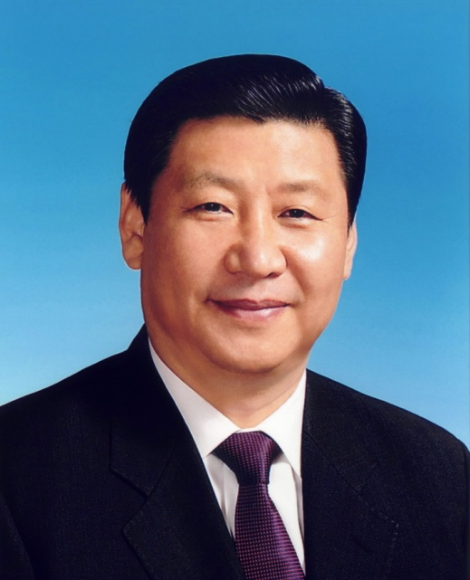
有梦想，有机会，有奋斗，一切美好的东西都能够创造出来。
——习近平
志存高远，
脚踏实地。
持之以恒，
梦想成真！

Slide 26
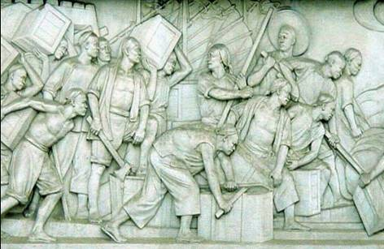
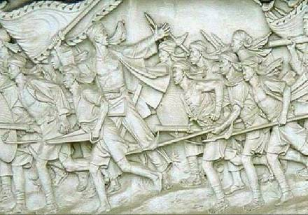
人民英雄纪念碑——
虎门销烟浮雕
人民英雄纪念碑——
金田起义浮雕
畅所欲言
人民英雄纪念碑的第一块浮雕是虎门销烟，第二块是金田起义。中国近代史中的重要事件成千上万，金田起义入选的理由是什么呢？请你为太平天国运动写一篇简短的解说词。（形式不限，诗歌、散文、对联等都可以）

